Slide 1


モンテカルロ法に基づく 領地拡大型ゲームの 対戦アルゴリズムに 関する研究
Flood-It
周・伊藤研究室 学部４年 小田将也
図とアニメーション
図とアニメーション

Slide 2
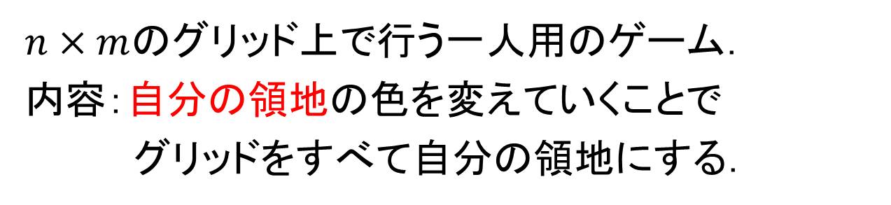
Flood-It とは
$n×m$のグリッド上で行う一人用のゲーム．
内容：自分の領地の色を変えていくことで
グリッドをすべて自分の領地にする．
自分の領地
左上のマスから上下左右に同じ色のみを辿って到達できるマス
図とアニメーション
1手目
2手目
3手目
4手目
ゲーム終了

Slide 3
Flood-It とは
図とアニメーション
図とアニメーション
1手目
2手目
3手目
4手目
1手目
2手目
3手目
同じグリッドでも，操作の仕方によって手数が変わる．
→最小の手数を求めたい

Slide 4
Flood-It とは
以下のような問題として考えられる．
入力 | 出力
色分けされたグリッド | 終了までの最小の手数
図とアニメーション
3手
1手目
2手目
3手目

Slide 5

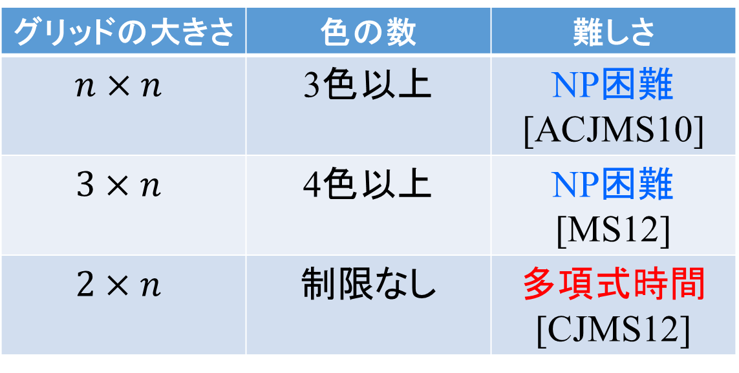





既知の結果
グリッドの大きさ | 色の数 | 難しさ
$$n×n$$ | 3色以上 | NP困難 [ACJMS10]
$$3×n$$ | 4色以上 | NP困難 [MS12]
$$2×n$$ | 制限なし | 多項式時間 [CJMS12]
盤面の図
選択した色によって変える
2色だと簡単
$$n$$
$$3$$
$$2$$
$$n$$
$$n$$
$$n$$
Notes:
このようにFloodItについては研究がなされてきているんですが，今回はこのFloodItを二人用の対戦ゲームにしたものを考えます．

Slide 6
二人用Flood-It
Flood-Itを二人用対戦ゲームに拡張したもの．
内容：交互に自分の領地の色を変えていくことで
自分の領地を拡大し，領地を相手より広くする．
先手の領地
先手の領地：
左上のマスから上下左右に同じ色のみを辿って到達できるマス
図とアニメーション
後手の領地：
右下のマスから上下左右に同じ色のみを辿って到達できるマス
※相手の色に変えることはできない
後手の領地
Notes:
いまこのグリッドの状態を盤面と呼んでいくんですが、

Slide 7
二人用Flood-It
全てのマスがどちらかの領地になったらゲーム終了．
ゲーム終了時に領地の広い方のプレイヤーが勝利．
先手の領地
先手の領地：
左上のマスから上下左右に同じ色のみを辿って到達できるマス
図とアニメーション
先手の領地の方が広いので先手の勝利
後手の領地：
右下のマスから上下左右に同じ色のみを辿って到達できるマス
※相手の色に変えることはできない
後手の領地
Notes:
図はOCの説明スライドやゲーム画像から持ってきていいのか？
目的？

Slide 8
本論文の結果
理論的な結果
二人用Flood-Itで与えられる盤面に対して，
必勝法を求めることは難しそうであることを示した．
実験的な結果
モンテカルロ法に基づいたアルゴリズムを作り，
実験をすることで既存手法よりも良い手法である
ことを示した．

Slide 9
いままで
与えられた盤面に対して必勝法を
計算することはできないのか？
これなら絶対勝てる

Slide 10

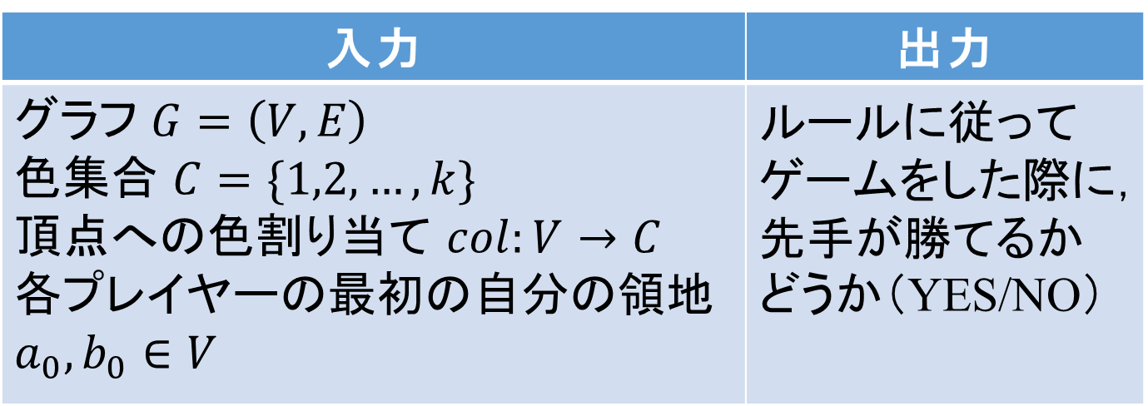

問題として定義
二人用Flood-Itは以下のような問題として
考えられる．
入力 | 出力
グラフ $G=\left(V,E\right)$ 色集合 $C=\{1,2,…,k\}$ 頂点への色割り当て $col:V→C$ 各プレイヤーの最初の自分の領地 $a_{0},b_{0}∈V$ | ルールに従って ゲームをした際に， 先手が勝てるか どうか（YES/NO）
$$a_{0}$$
先手が
勝てるのか？
$$b_{0}$$

Slide 11
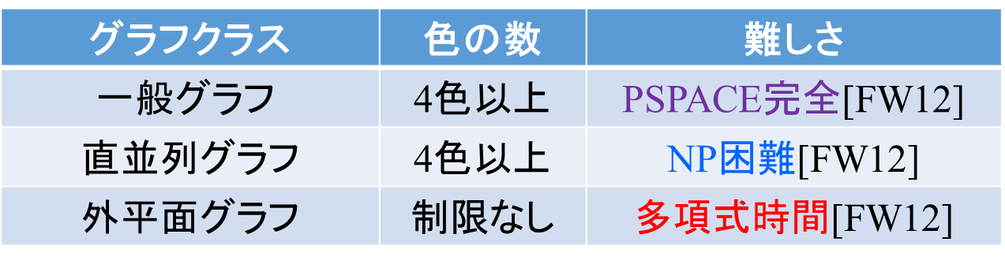
既存の結果
グラフクラス | 色の数 | 難しさ
$$一般グラフ$$ | 4色以上 | PSPACE完全[FW12]
直並列グラフ | 4色以上 | NP困難[FW12]
外平面グラフ | 制限なし | 多項式時間[FW12]
※領地を増やさなければならない制限付き
一般グラフ
平面グラフ
直並列グラフ
外平面グラフ

Slide 12
既存の結果
グラフクラス | 色の数 | 難しさ
$$一般グラフ$$ | 4色以上 | PSPACE完全[FW12]
直並列グラフ | 4色以上 | NP困難[FW12]
外平面グラフ | 制限なし | 多項式時間[FW12]
※領地を増やさなければならない制限付き
一般グラフ
平面グラフ
直並列グラフ
外平面グラフ

Slide 13
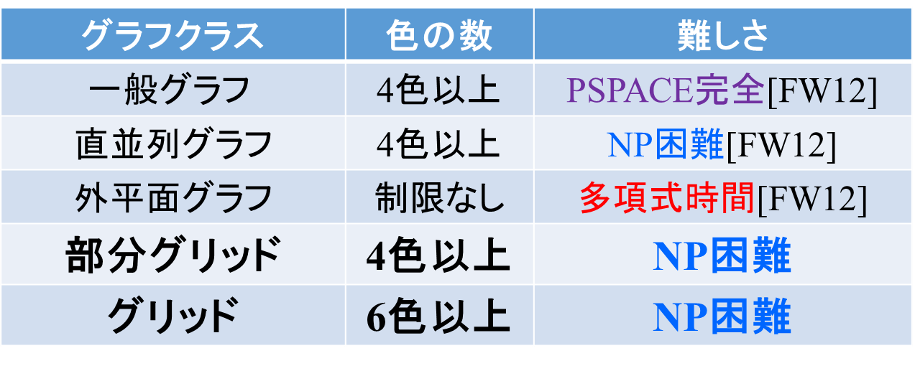
本論文の結果
グラフクラス | 色の数 | 難しさ
$$一般グラフ$$ | 4色以上 | PSPACE完全[FW12]
直並列グラフ | 4色以上 | NP困難[FW12]
外平面グラフ | 制限なし | 多項式時間[FW12]
部分グリッド | 4色以上 | NP困難
グリッド | 6色以上 | NP困難
※領地を増やさなければならない制限なし！
一般グラフ
3色だと
簡単
平面グラフ
部分グリッド
直並列グラフ
グリッド
外平面グラフ

Slide 14
証明の流れ
最短共通上位列問題
帰着
部分グリッドにおけるFlood-Itの困難性の証明
拡張
グリッドにおけるFlood-Itの困難性の証明
Notes:
帰着の説明いるのか

Slide 15
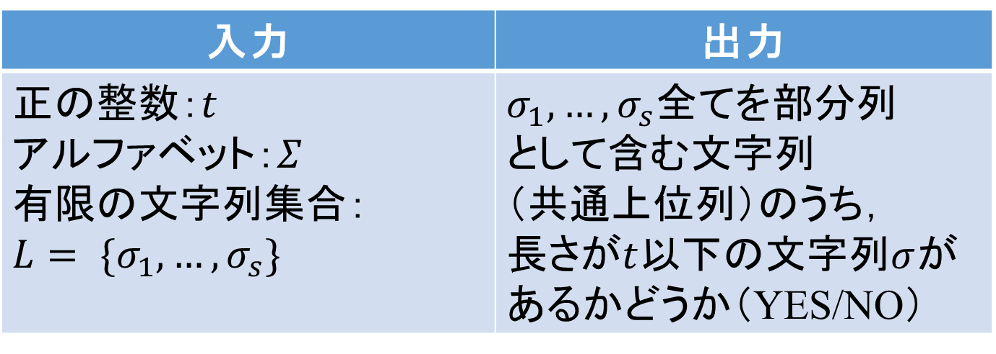
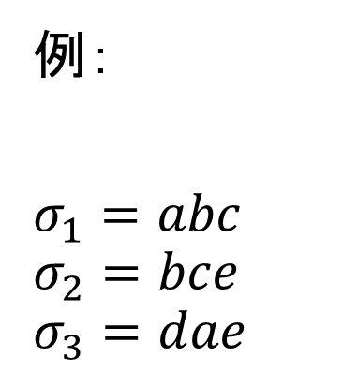
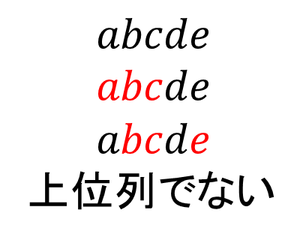
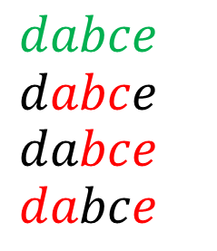
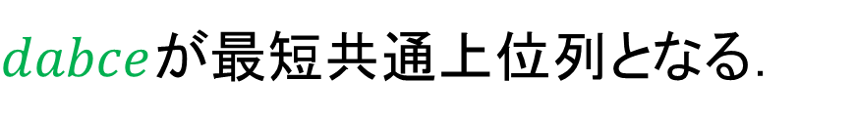
最短共通上位列問題とは
入力 | 出力
正の整数：$t$ アルファベット：$Σ$ 有限の文字列集合： $$L= \{σ_{1},…,σ_{s}\}$$ | $σ_{1},…,σ_{s}全てを$部分列 として含む文字列 （共通上位列）のうち， 長さが$t$以下の文字列$σ$が あるかどうか（YES/NO）
例：
$σ_{1}=abc$
$$σ_{2}=bce$$
$$σ_{3}=dae$$
$$abcde$$
$$abcde$$
$$abcde$$
上位列でない
$$dabce$$
$$dabce$$
$$dabce$$
$$dabce$$
$dabce$が最短共通上位列となる．

Slide 16
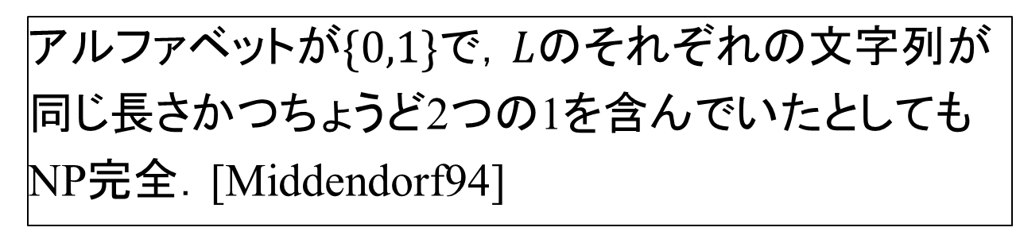
最短共通上位列問題とは
入力 | 出力
正の整数：$t$ アルファベット：$Σ$ 有限の文字列集合： $$L= \{σ_{1},…,σ_{s}\}$$ | $σ_{1},…,σ_{s}全てを$部分列 として含む文字列 （共通上位列）のうち， 長さが$t$以下の文字列$σ$が あるかどうか（YES/NO）
アルファベットが$\{0,1\}$で，$L$のそれぞれの文字列が
同じ長さかつちょうど2つの1を含んでいたとしても
NP完全．[Middendorf94]

Slide 17
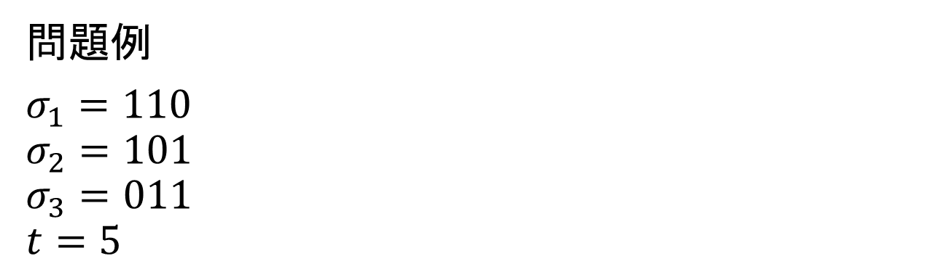
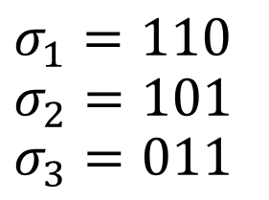
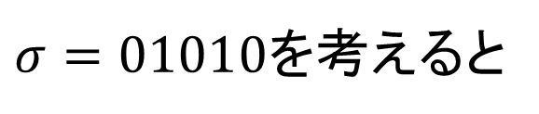

最短共通上位列問題とは
入力 | 出力
正の整数：$t$ アルファベット：$Σ$ 有限の文字列集合： $$L= \{σ_{1},…,σ_{s}\}$$ | $σ_{1},…,σ_{s}全てを$部分列 として含む文字列 （共通上位列）のうち， 長さが$t$以下の文字列$σ$が あるかどうか（YES/NO）
問題例
$σ_{1}=110$
$$σ_{2}=101$$
$$σ_{3}=011$$
$$t=5$$
$σ=01010$を考えると
$$σ_{1}=110$$
$$σ_{2}=101$$
$$σ_{3}=011$$
$$01010$$
$$01010$$
$$01010$$
YESの例となる

Slide 18
アイデア
お互いのプレイヤーは盤面中心の大きいブロック
を目指す．
先手
大きいブロック
後手
隙間
大きいブロック
隙間
大きいブロック
隙間
大きいブロック

Slide 19
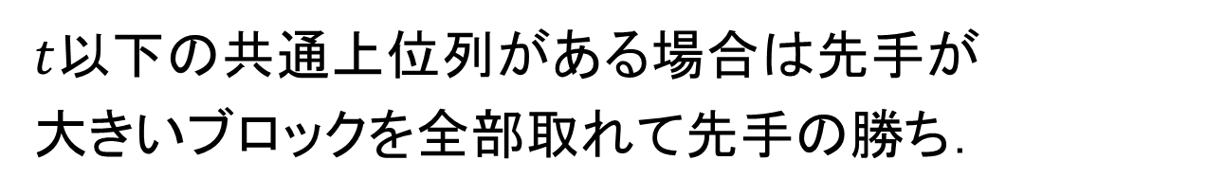
アイデア
$t$以下の共通上位列がある場合は先手が
大きいブロックを全部取れて先手の勝ち．
先手
大きいブロック
後手
隙間
大きいブロック
隙間
大きいブロック
隙間
大きいブロック

Slide 20
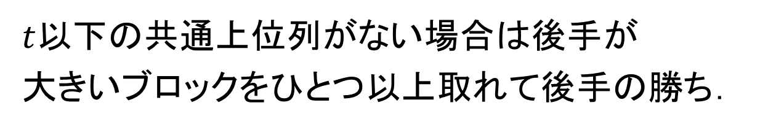
アイデア
$t$以下の共通上位列がない場合は後手が
大きいブロックをひとつ以上取れて後手の勝ち．
先手
大きいブロック
後手
隙間
大きいブロック
隙間
大きいブロック
隙間
大きいブロック

Slide 21
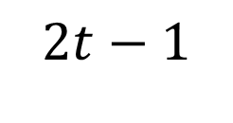
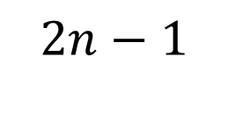

構成したインスタンスの例
$$a_{0}$$
$$4s$$
$$b_{0}$$
$$1$$
$$2n−1$$
$$2st+2t−2n$$
$$2t−1$$
$$2st$$

Slide 22
構成したインスタンスの例
$$a_{0}$$
$$4s$$
$$b_{0}$$
$$1$$
$$2n−1$$
$$2st+2t−2n$$
$$2t−1$$
$$2st$$

Slide 23








構成したインスタンスの例
$$2t$$
$8st^{2}$+$8t^{2}$
$$2t$$
$$2t$$
$$4nt−2t$$
$$4st^{2}+4t^{2}−4nt$$
$$4t^{2}−2t$$
$$4st^{2}$$

Slide 24
構成したインスタンスの例
$$2t$$
$8st^{2}$+$8t^{2}$
$$2t$$
$$2t$$
$$4nt−2t$$
$$4st^{2}+4t^{2}−4nt$$
$$4t^{2}−2t$$
$$4st^{2}$$

Slide 25
理論的な結果
グラフクラス | 色の数 | 難しさ
$$一般グラフ$$ | 4色以上 | PSPACE完全[FW12]
直並列グラフ | 4色以上 | NP困難[FW12]
外平面グラフ | 制限なし | 多項式時間[FW12]
部分グリッド | 4色以上 | NP困難
グリッド | 6色以上 | NP困難
※領地を増やさなければならない制限なし！
一般グラフ
3色だと
簡単
平面グラフ
部分グリッド
直並列グラフ
グリッド
外平面グラフ

Slide 26
本論文の結果
理論的な結果
二人用Flood-Itで与えられる盤面に対して，
必勝法を求めることは難しそうであることを示した．
実験的な結果
モンテカルロ法に基づいたアルゴリズムを作り，
実験をすることで既存手法よりも良い手法である
ことを示した．

Slide 27
モンテカルロ法 とは
シミュレーションや数値計算を乱数を用いて行う
手法の総称．
どういうことかというと…
プレイアウトと呼ぶ
ある盤面からゲーム終了までの操作をランダムに選び，次に取りうる行動ごとの勝率を求める．

Slide 28
モンテカルロ法 とは
シミュレーションや数値計算を乱数を用いて行う
手法の総称．
どういうことかというと…
プレイアウトと呼ぶ
ある盤面からゲーム終了までの操作をランダムに選び，次に取りうる行動ごとの勝率を求める．
現在の盤面
図とアニメーション
次の操作
ゲーム終了
勝ち 負け

Slide 29
モンテカルロ法 とは
シミュレーションや数値計算を乱数を用いて行う
手法の総称．
どういうことかというと…
プレイアウトと呼ぶ
ある盤面からゲーム終了までの操作をランダムに選び，次に取りうる行動ごとの勝率を求める．
現在の盤面
勝率が最も高い操作を選ぶ！
次の操作
25%
0%
100%
75%
ゲーム終了
勝ち 負け

Slide 30
実験
500種類の初期盤面に対して先手後手を交代して1000回ずつ対戦を行い，各選択肢のプレイアウト数750回でのモンテカルロ法の勝率を求めた．
グリッドのサイズ | $$30×30$$
色の数 | $6$色
対戦相手 | 8手読み
実験環境
CPU | Intel Core i7-4770 CPU / 3.40GHz
メモリ | 8.00GB DDR3
OS | Windows 10 Home
コンパイラ | Visual Studio 2017 Community

Slide 31
実験結果

Slide 32
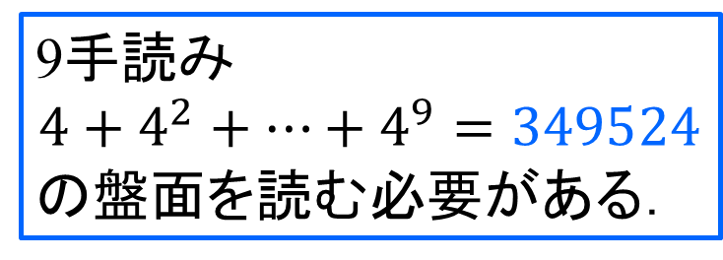

モンテカルロ法の強さの評価
9手読み
$${4+4^{2}+…+4}^{9}=349524$$
の盤面を読む必要がある．
$$4$$
$$4^{2}$$
$$4^{9}$$

Slide 33
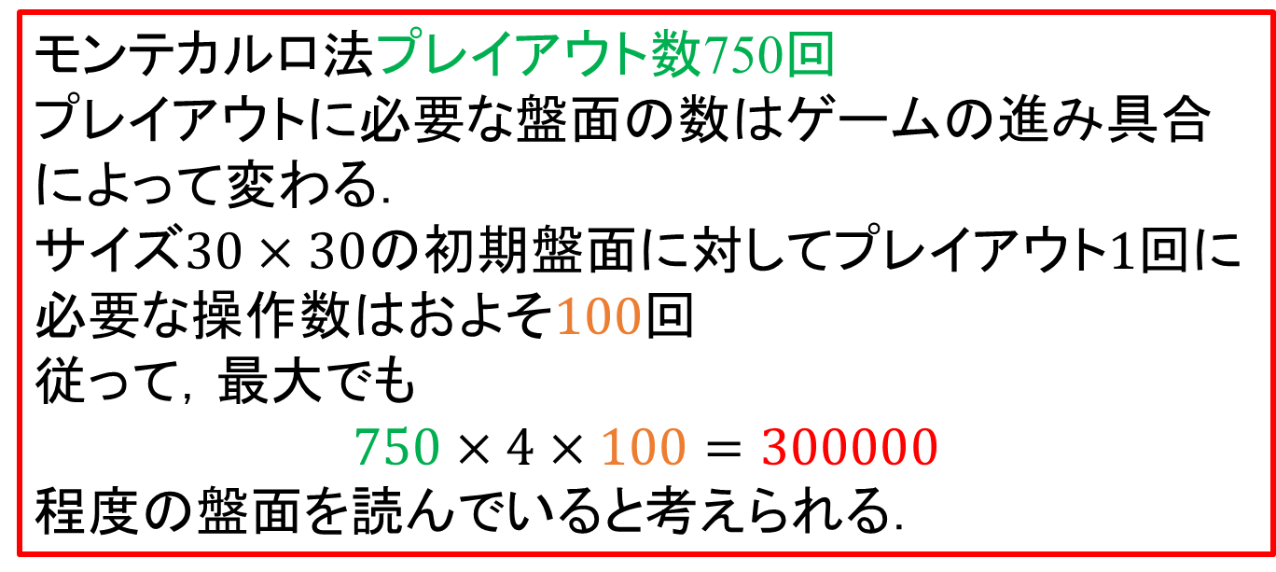
モンテカルロ法の強さの評価
モンテカルロ法プレイアウト数750回
プレイアウトに必要な盤面の数はゲームの進み具合
によって変わる．
サイズ$30×30$の初期盤面に対してプレイアウト1回に
必要な操作数はおよそ100回
従って，最大でも
$$750×4×100=300000$$
程度の盤面を読んでいると考えられる．
1回
およそ
100回

Slide 34
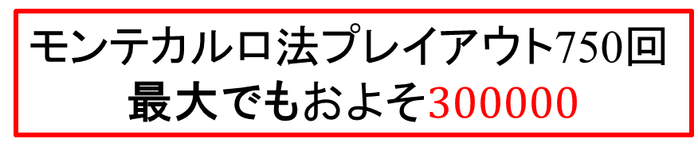
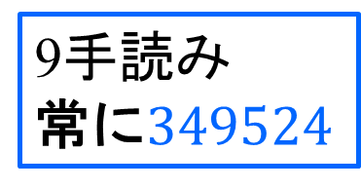
モンテカルロ法の強さの評価
9手読み
常に$349524$
モンテカルロ法プレイアウト750回
最大でもおよそ$300000$

Slide 35
モンテカルロ法の強さの評価
計算量を抑えつつ高い勝率を記録している．

